Slide 1
Análisis avanzado de datos con Python. Ejemplo de carga de datos
Iker Martín, Maribel Castillo y Vicente R. Tomás
Noviembre 2023

Slide 2
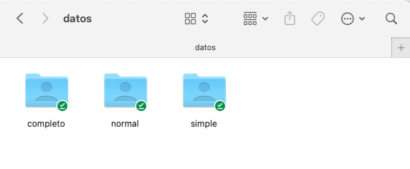
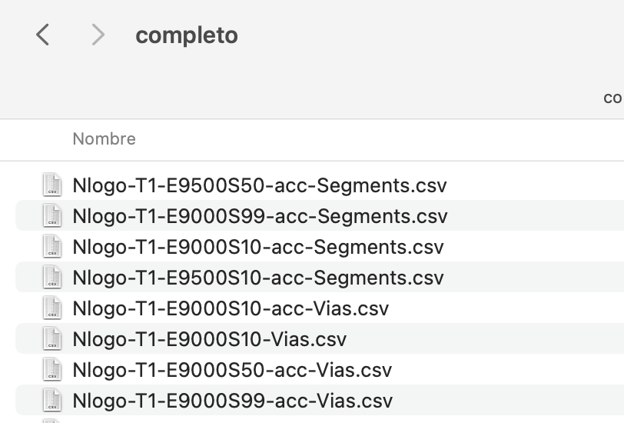
Ficheros de datos
Directorio datos que contiene 3 carpetas:
  Completo, normal y simple
  Múltiples ficheros por carpeta
El nombre del fichero sirve para identificar el contenido del mismo.
% del tipo de vehículos: 10,50 y 99
Acc. Simulación con accidente
Indicación de segmentos o vías

Slide 3
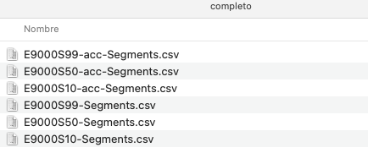
Ficheros de datos
1.- Estructuras de datos:
Por cada directorio, tenemos 4 listas:
sg_accFiles_com
sg_noaccFiles_com
sg_accData_com
sg_noaccData_com
sg_accFiles_nor:
sg_noaccFiles_ nor
sg_accData_ nor
sg_noaccData_ nor
sg_accFiles_ sim
sg_noaccFilessim
sg_accData_sim
sg_noaccData_sim
Contiene, de forma ordenada, el nombre de los ficheros. Una para los ficheros con accidente o otra para los que no tienen.
Contiene, de forma ordenada, los dataframes resultantes de cargar los ficheros csv.

Slide 4
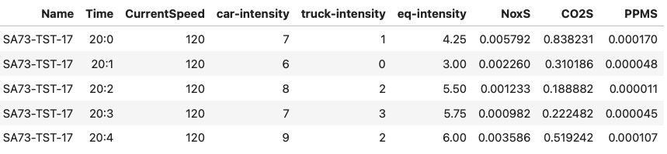
Ficheros de datos
Ejemplo 1
sg_accFiles_com
sg_accdata_com
sg_dataFiles_com[2]

Slide 5
Ficheros de datos
2.- Estructuras de datos:
2 diccionarios
                1.- lista con los nombres de los ficheros
                2.- lista con el contenido de los dataframes
Dict_sg_accFiles:
Dict_sg_accData
Contiene el diccionario con la clave y su valor.
La clave permite identificar el fichero al que nos referimos
El valor es el nombre del fichero csv.
Contiene el diccionario con la clave y su valor.
La clave permite identificar el fichero al que nos referimos
El valor es el dataframe.

Slide 6
E9000S50-Segments.csv
…..
Ficheros de datos
Ejemplo 2
Completa_S10_acc | Completa_S50_acc | Completa_S99_acc | Completa_S10_noacc | ….
Completa_S10_acc.csv | Completa_S50_acc.csv | Completa_S99_acc.csv
Dicc_sg_Files
Completa_S10_acc | Completa_S50_acc | Completa_S99_acc | Completa_S10_noacc | ….
Dicc_sg_data
Dicc_sg_data[completa_s10_noacc]

Slide 7
Iker Martín, Maribel Castillo y Vicente R. Tomás
martini@uji.es; castillo@uji.es; vtomas@uji.es

